Slide 1
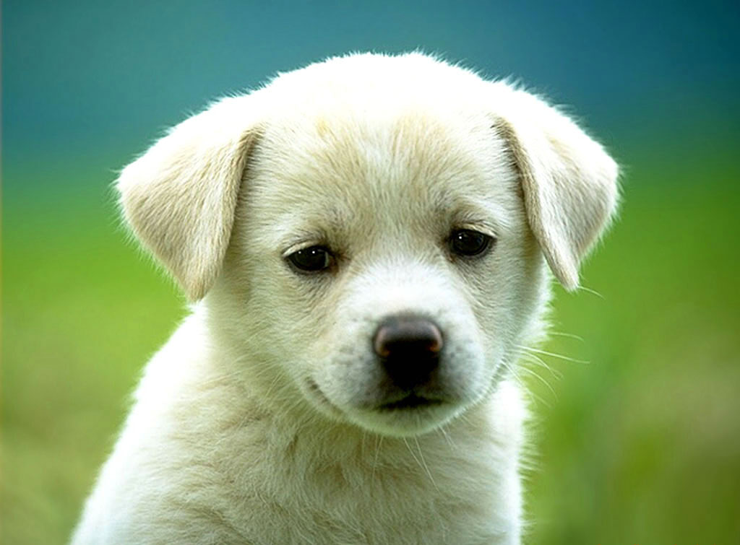


BAUTIZAR
AL PERRO
JOSE LUIS
Arena Caliente
Los Pequeniques

Slide 2
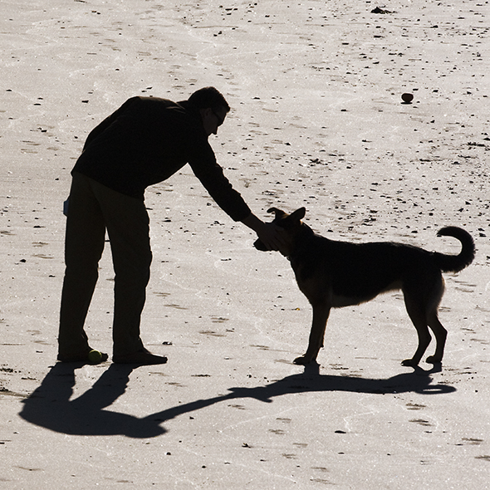
Un hombre acude a su parroquia y le dice al párroco:

Slide 3
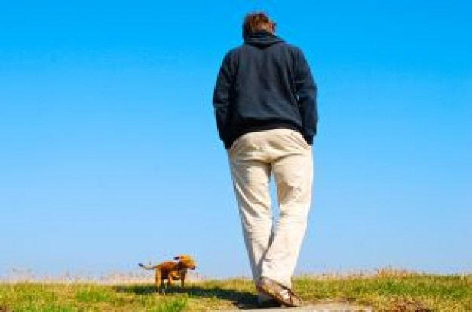
-Buenas. Venía a ver si me bautizaba usted al perro.

Slide 4
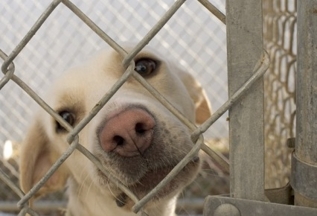
Pero ¿qué dice? Los perros no se bautizan, se pueden bendecir el día San Antonio, pero nada más, si usted quiere.

Slide 5
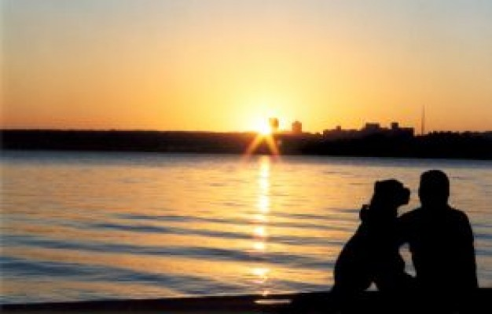
No no. Yo quiero que lo bautice.

Slide 6
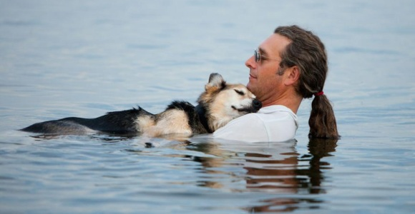
Que le digo a usted que no se puede.

Slide 7
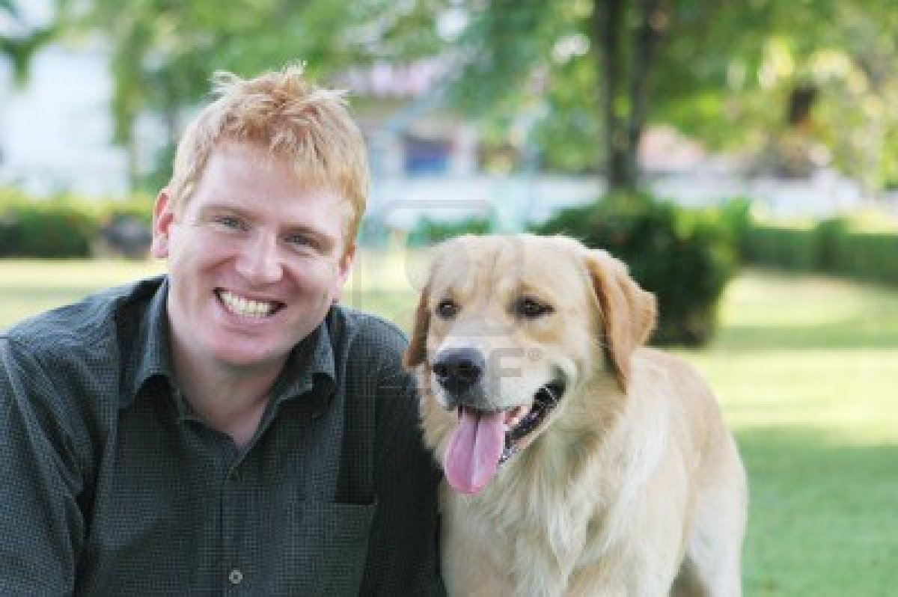
Padre, es que el perro es como de la familia... además, si lo bautiza, le dejaremos a la parroquia un donativo de 10.000 €.

Slide 8
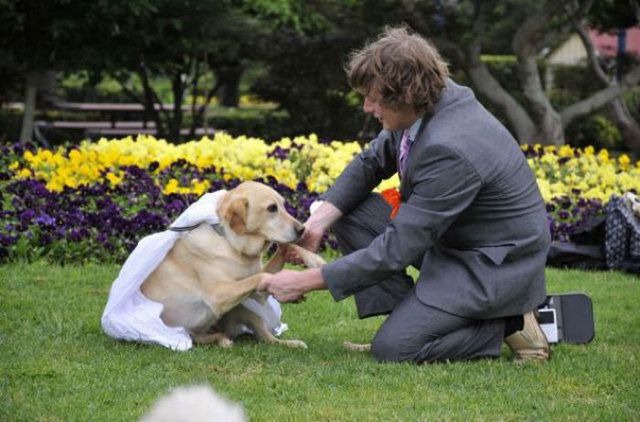
Bueno, la verdad es que... si me lo trae ahora.., pero rápido.

Slide 9
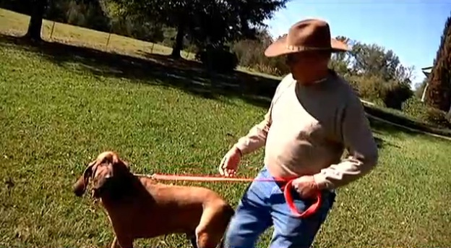
Total... que lo bautiza.

Slide 10
A los dos meses viene el obispo de visita y se fija en el nuevo órgano, en el nuevo retablo, en los nuevos bancos y le dice al párroco:

Slide 11
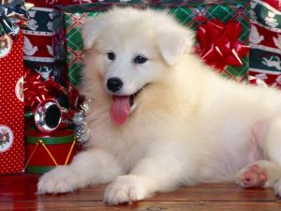
-Pero ¿no me habías dicho que la parroquia estaba mal de economía?

Slide 12
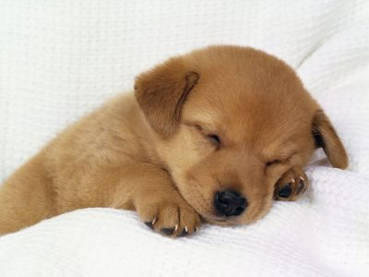
Si... pero... (llorando) Señor obispo , no se lo puedo ocultar, un hombre me pagó si le bautizaba a su perro y acepté. ¡Buuuuaaaaaa!

Slide 13
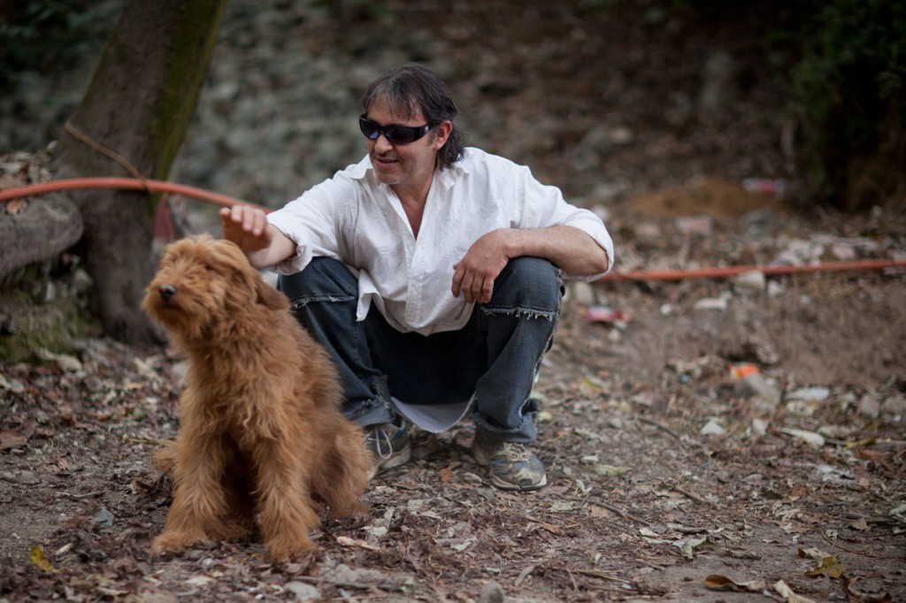
-Pero... ¿Tú que has hecho, insensato?, Un sacramento a un animal, Eso va contra los preceptos de la Iglesia, mal cura, desgraciado, ignorante....¿Por cuánto se lo bautizaste? dice el obispo.

Slide 14
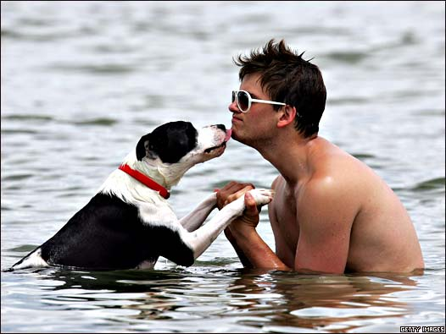
-Por 10.000 €, Señor obispo.

Slide 15
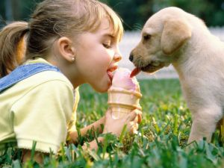
-¿10.000 €?
(Sorprendido y más tranquilo).

Slide 16
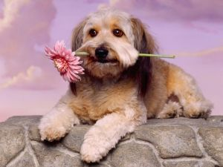
Y... ¿no te dijo nada de
la primera comunión?

Slide 17
  UN FUERTE ABRAZO QUE TENGAS UN
  BUEN DIA
JOSE LUIS

Slide 18



Accede a la sección que desees desde aquí:
Propia Creación
De la Red
Dedicatorias | Fechas Especiales | Graciosos
Historia y Arte | Lugares | Musicales
Naturaleza y Ciencias | Política | Reflexión
Religiosos | Románticos | Salud
Dedicatorias | Fechas Especiales | Graciosos
Historia y Arte | Lugares | Musicales
Naturaleza y Ciencias | Política | Reflexión
Religiosos | Románticos | Salud
Si deseas recibir pps periódicamente en tu correo electrónico subscríbete aquí:

